Slide 1
Исторический музей МКОУ Старогольчихинская основная школа
Ивановская область Вичугский район д. Старая Гольчиха д.70
8(49354)9-44-88
Номинация
«Паспортизированные
музеи»

Slide 2
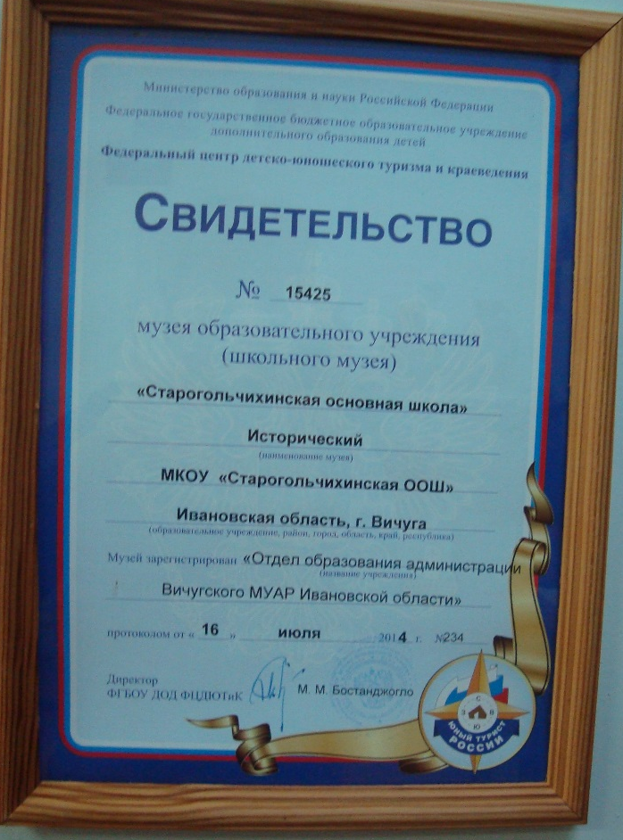
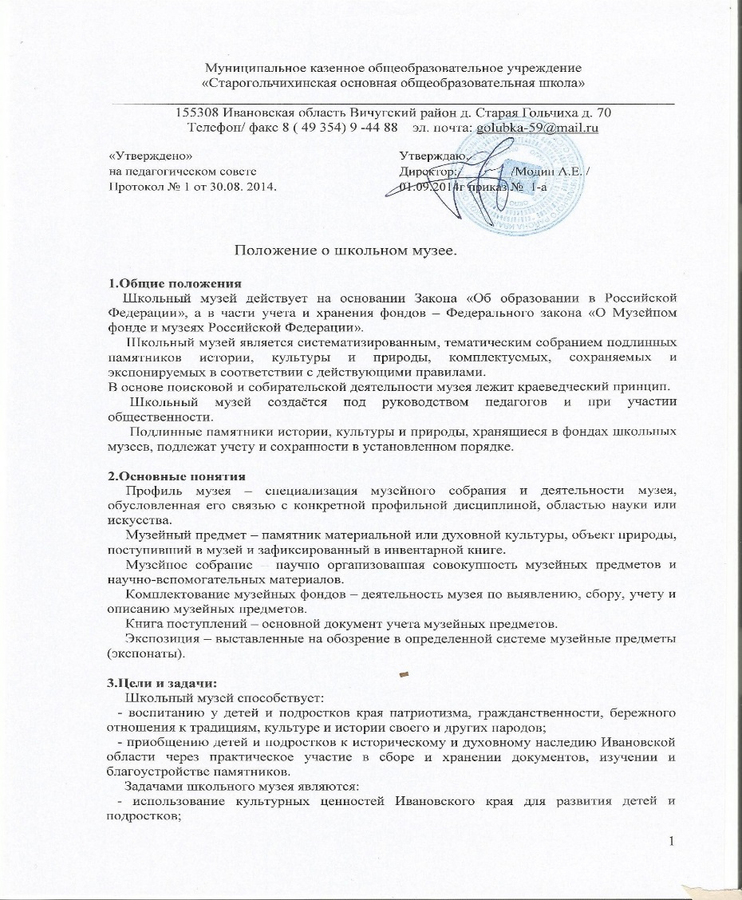
Информация о паспортизации
Музей зарегистрирован отделом образования администрации Вичугского МУАР Ивановской области 16 июля 2014 года Свидетельство № 15425

Slide 3
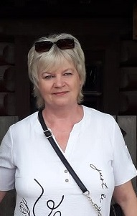
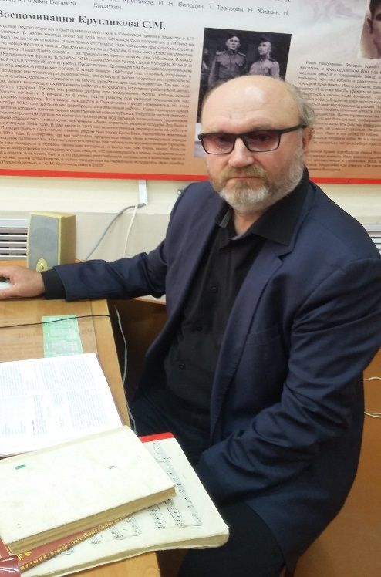
Руководитель школьного музея Смирнова Любовь Тихоновна, зам. директора школы по УВР, учитель истории и английского языка
Профессиональный стаж педагога - 44 года, учитель высшей категории. Активный участник конкурсов: Всероссийский педагогический конкурс «Воспитание патриота и гражданина России 21 века» (победитель); Всероссийский педагогический конкурс «Педагогические секреты»; Всероссийское тестирование педагогов «Информационно-коммуникационные технологии в профессиональной деятельности» (победитель); Областной конкурс- фестиваль воспитательных программ «Воспитать гражданина».
Смирнова Л.Т. является Почетным педагогом системы образования Вичугского муниципального района. В 2021 г. награждена Благодарностью Министерства Просвещения Российской Федерации за вклад в формирование гражданско-патриотической позиции обучающихся образовательных организаций Российской Федерации, а также за высокий уровень подготовки финалиста, федерального этапа Всероссийского конкурса сочинений «Без срока давности»; она - создатель профессиональной команды школьного музея МКОУ Старогольчихинская основная школа. В сотрудничестве с педагогом музея Беззубовым С.С. Учащиеся школы добились высоких результатов.

Slide 4
История создания музея
1975 год. Создание школьного музея. Первый руководитель: учитель истории, директор школы Смирнова Руфина Николаевна. Сбором экспонатов занимались пионеры под руководством учителя труда, фронтовика Андреева Аркадия Федоровича.
80-е годы. Музей прекратил свое существование.
Середина 90-х годов – возобновление деятельности школьного музея и активизация поисковой и краеведческой работы
2010 год- Открытие экспозиции « Поклонимся великим тем годам!»
2012 год- Открытие нового школьного музея в отдельном помещении
2014 год Паспортизация школьного музея
2015 год открытие нового зала « Помнить, чтобы жить!»
2017 год – 110-летний юбилей школы Открыта экспозиция « И свяжет школа нить времен!»
2018 год – экспозиция « Армейский чемоданчик»
2018-2019 учебный год- оформление экспозиции «Война. Победа. Память». Великая Отечественная война в судьбе моих земляков к 75-й годовщине Великой Победы.
2020 год – Открытие экспозиции « Нет в России семьи такой, где б не памятен был свой герой…»
2021 год – Выставка « В служении верном отчизне клянусь!»

Slide 5
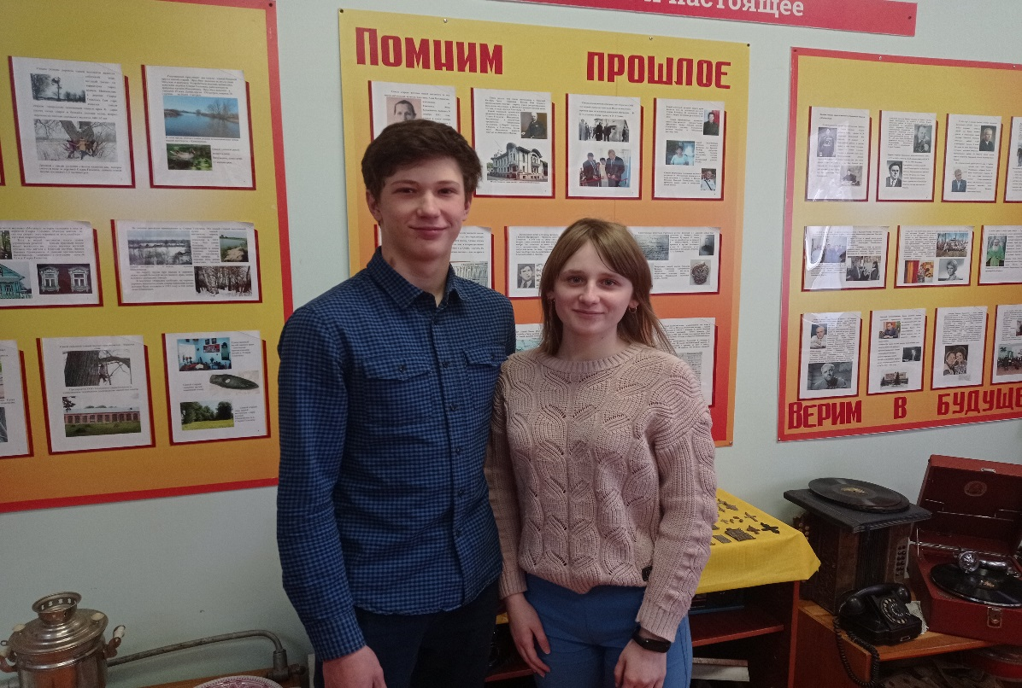
Совет музея 2021 г.
1.Смирнова Л.Т. – руководитель музея
2.Беззубов С.С. – учитель истории и обществознания, музейный педагог, краевед
3. Махова О.Я. – ветеран педагогического труда
4. Волкова Валерия 9 класс
5.Голубев Егор 9 класс
Волкова Валерия- активная участница краеведческих чтений и Всероссийских конкурсов
Голубев Егор- экскурсовод музея

Slide 6
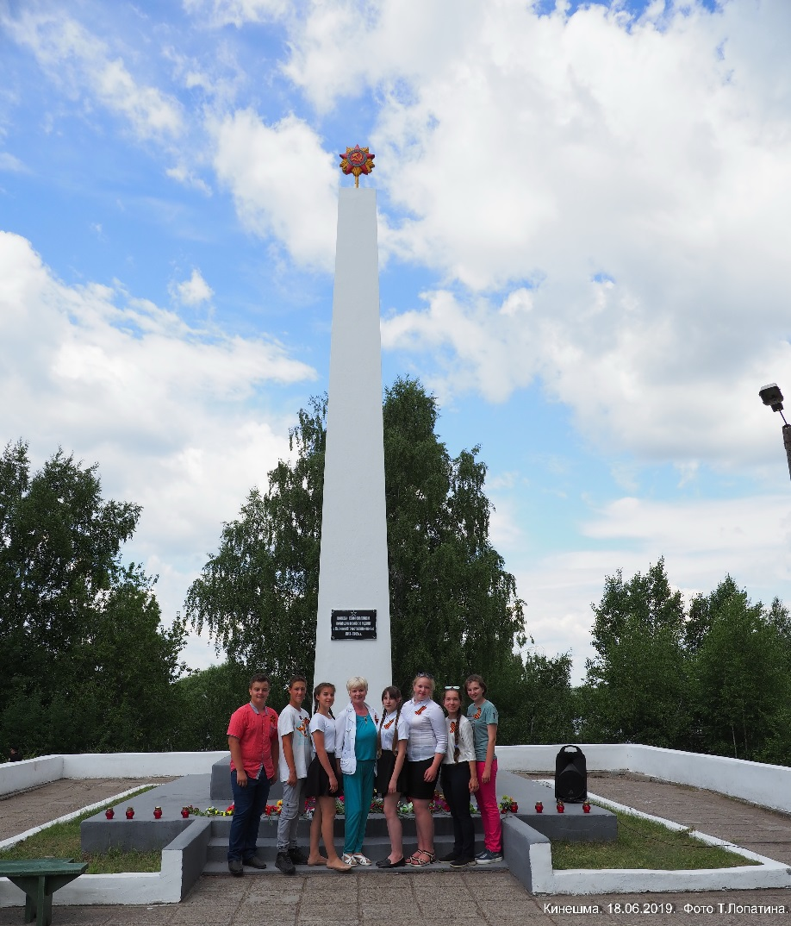
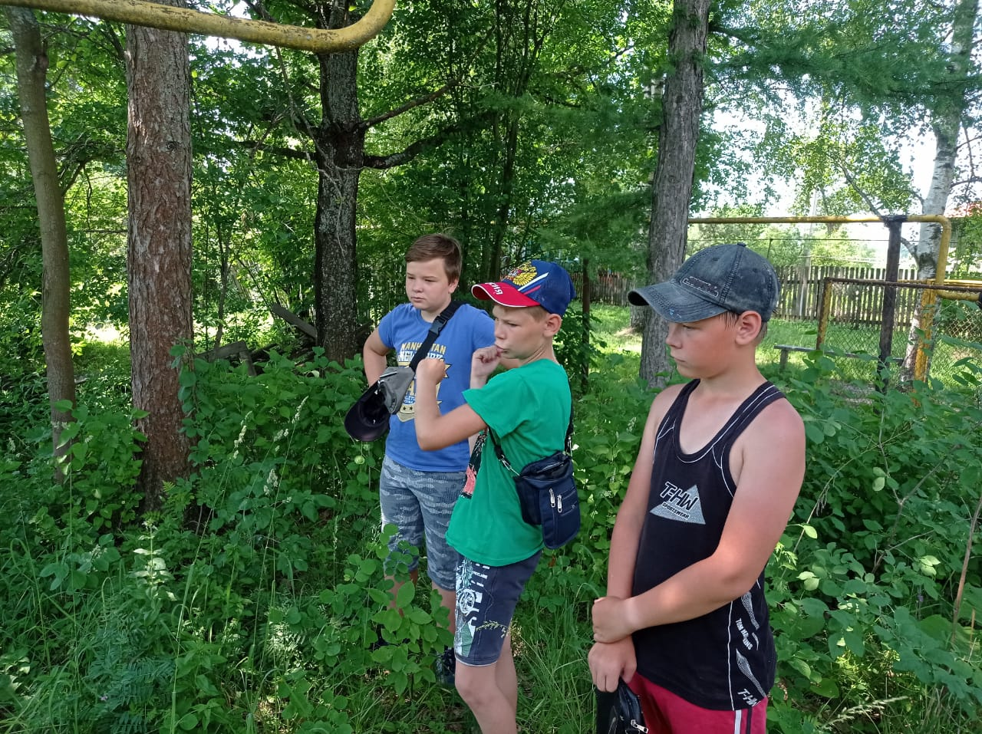
На базе школьного музея работают объединения « Поиск» и « Барс»

Slide 7
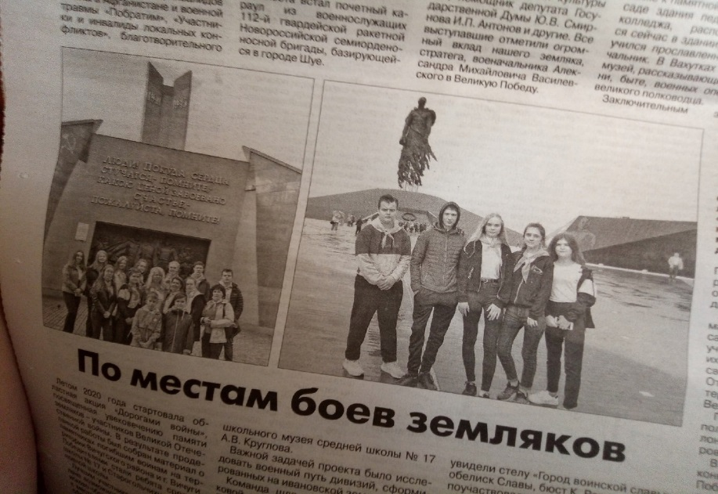
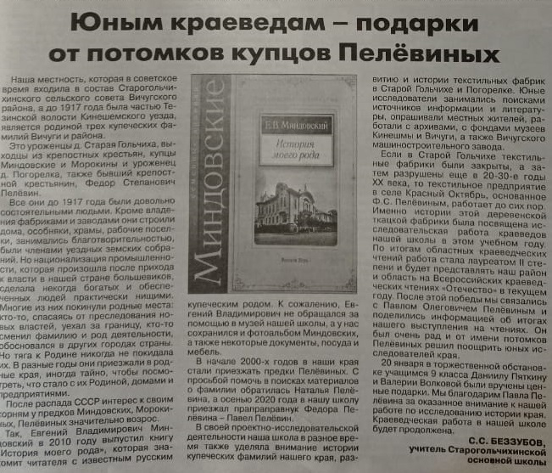
Работа музея в информационном пространстве
Про участие во Всероссийском проекте « Дорогами войны»
сентябрь2020
https://vk.com/id360456814
Работа школьного музея освещается постоянно на страничке руководителя музея Смирновой Л.Т. « В Контакте»
http://старогольчихинскаяшкола.вичугский-роо.рф/ на сайте школы создан раздел « Школьный музей»

Slide 8
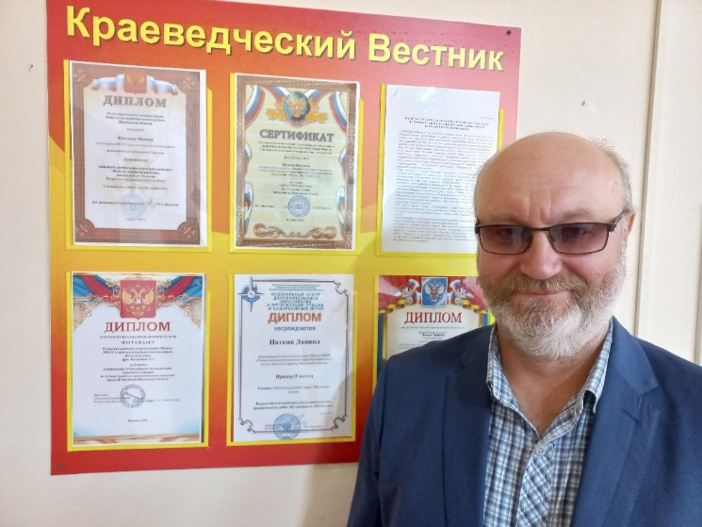
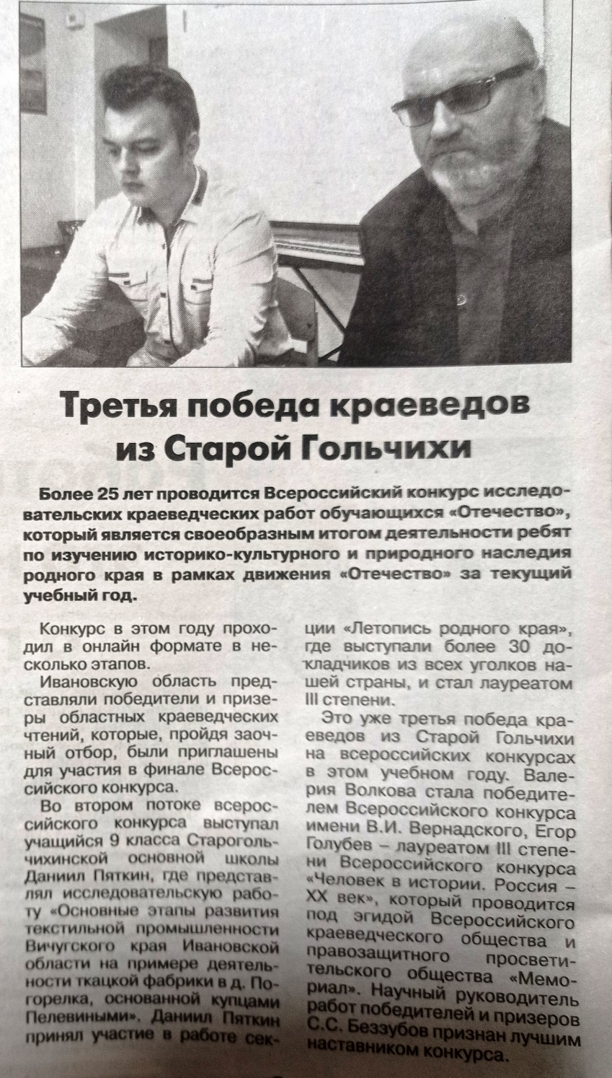
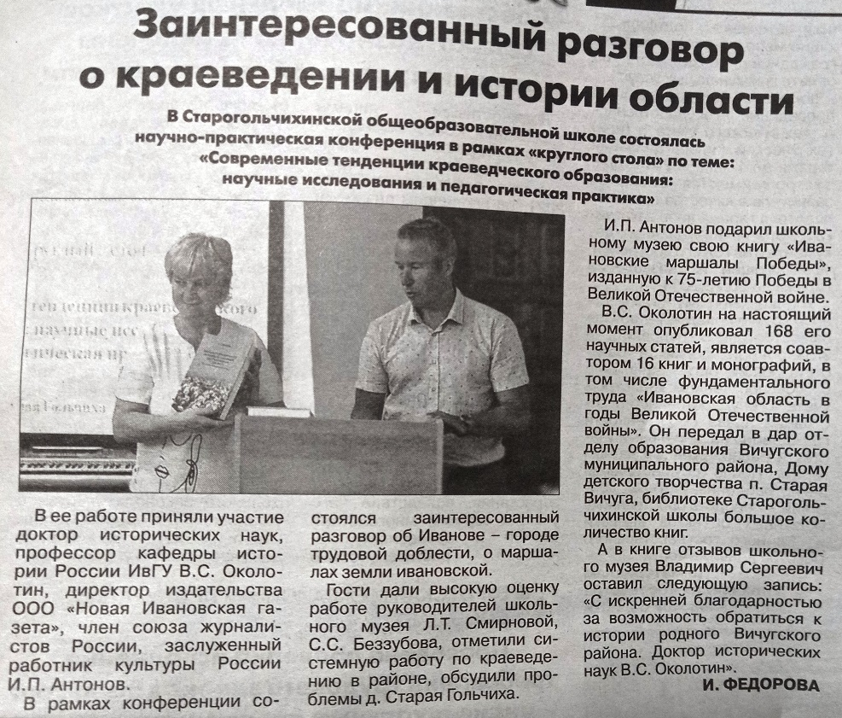
В школьном музее оформлен краеведческий вестник

Slide 9
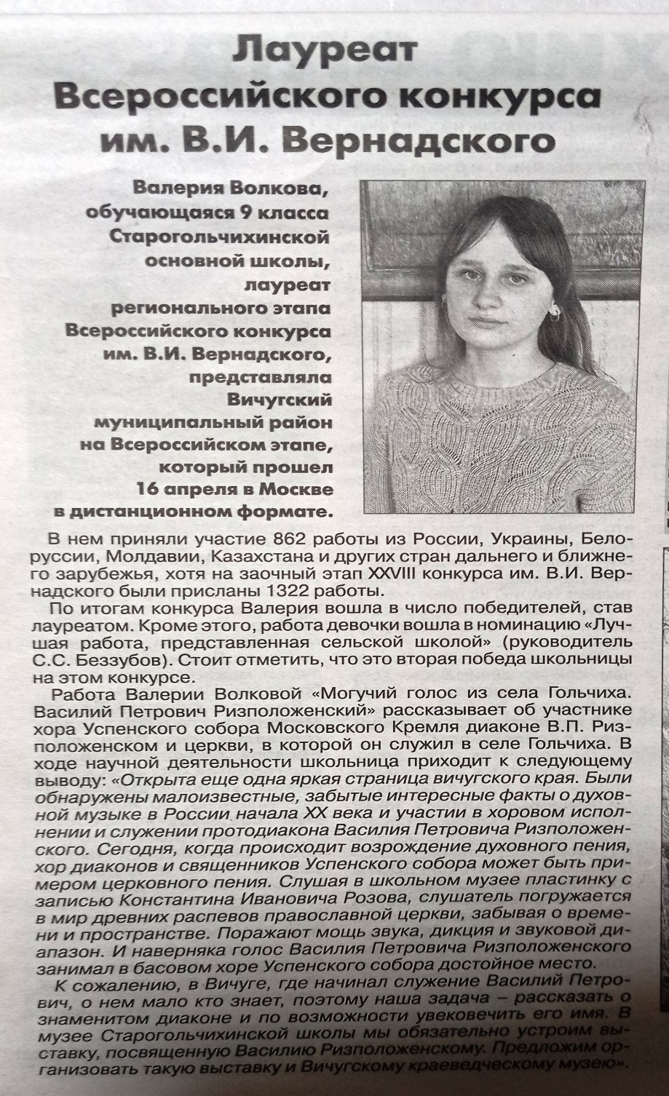

Slide 10
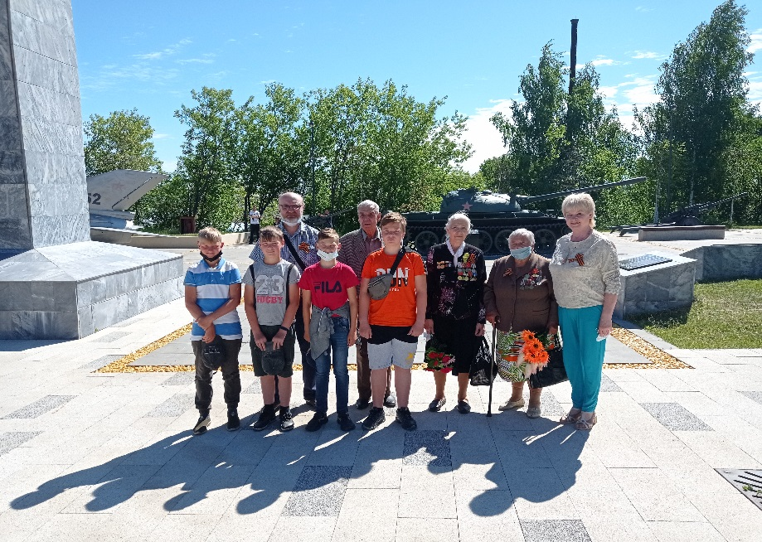
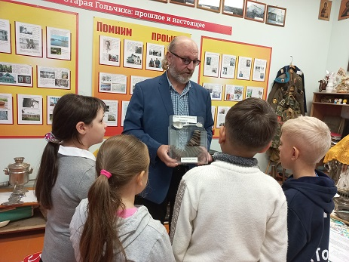
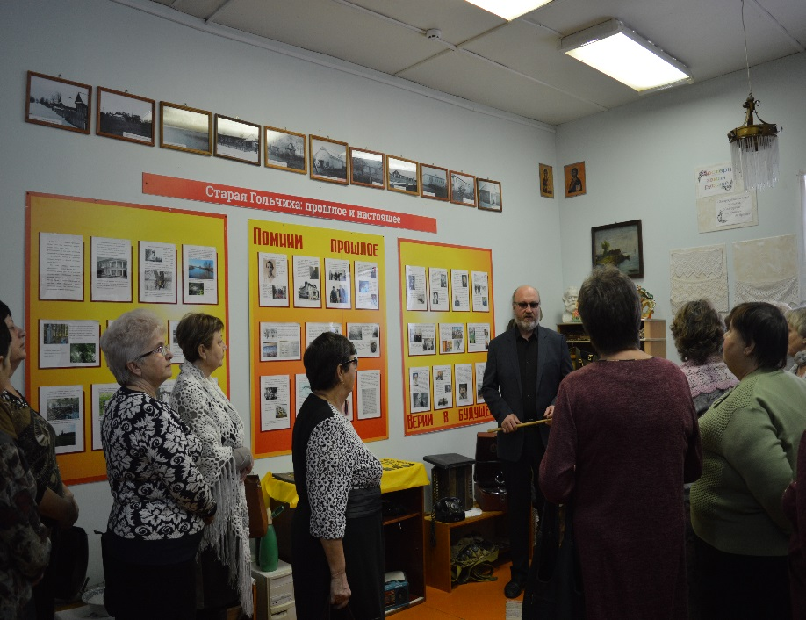
Экскурсионная деятельность
В связи с коронавирусной инфекцией количество экскурсий сократилось. Всего за 2020-2021 учебный год было проведено 9 экскурсий.
Экскурсии для младших школьников, посвященные теме «Великая Отечественная война»; обзорная экскурсия для руководства Октябрьского поселения, для Совета ветеранов Вичугского муниципального района

Slide 11
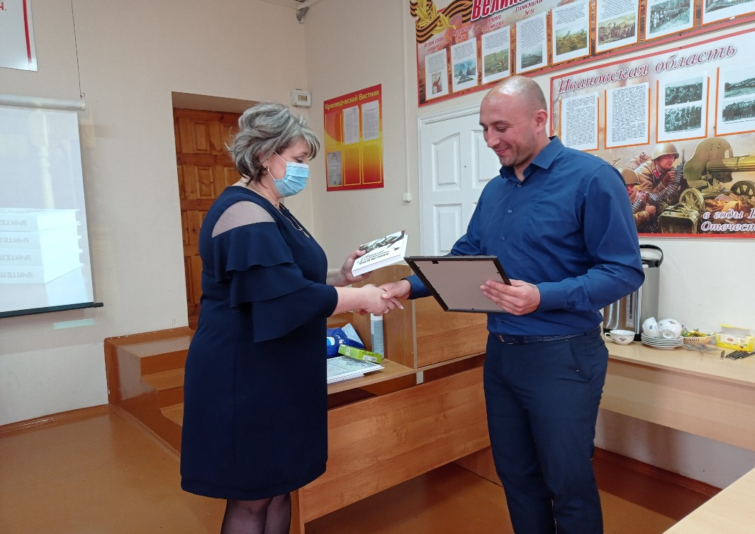
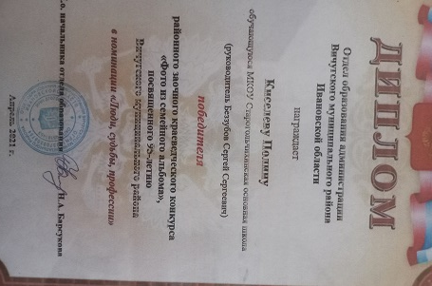
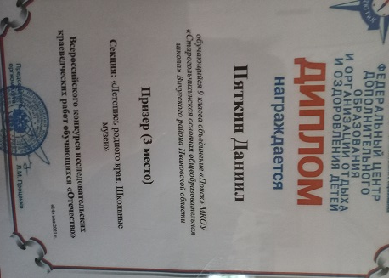
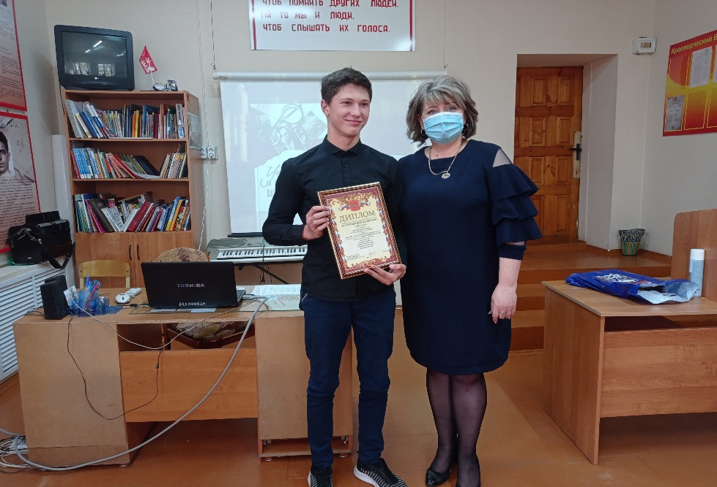
Наши достижения
Замглавы администрации Вичугского муниципального района Бухова И.В. вручает награды победителям конкурса « От героев былых времен»

Slide 12
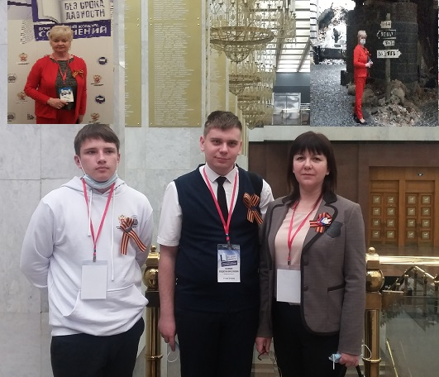
Наши достижения
Программа для финалистов конкурса была разнообразной: экскурсии на Поклонной горе в музее Победы, ВДНХ, парк «Патриот». Неизгладимое впечатление на нас произвела новая интерактивная уникальная экскурсия «Подвиг народа», выставка оружия Победы, Храм Победы и Дорога Памяти в парке «Патриот».
Ширяев Евгений, ученик 9 класса финалист конкурса сочинений « «Без срока давности»

Slide 13
7 мая 2021 года гостиница Измайлово «Дельта» г. Москва распахнула свои двери финалистам и их наставникам Всероссийского конкурса «Без срока давности». От Ивановской области приехали 3 финалиста, в том числе ученик 9 класса МКОУ Старогольчихинская основная школа Ширяев Евгений. Со всех регионов нашей необъятной страны прибывали ребята в Москву на торжественные мероприятия. «Без срока давности» – просветительский проект, инициированный Президентом России Владимиром Путиным и направленный на сохранение у современников памяти о Великой Отечественной войне. Итоги конкурса были озвучены на торжественном вручении наград победителям и призерам конкурса 8 мая на Поклонной горе в Зале Славы со скульптурой солдата-победителя. Награды вручали министр просвещения РФ Кравцов С.С., ветераны Великой Отечественной войны, заслуженные артисты Российской Федерации.

Slide 14
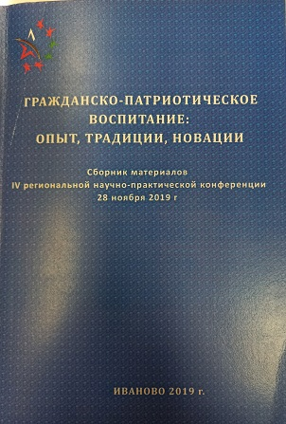
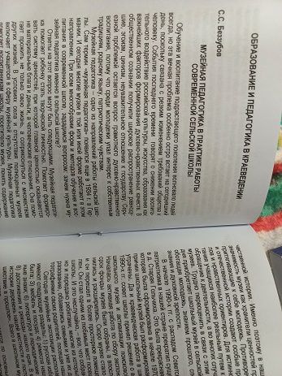
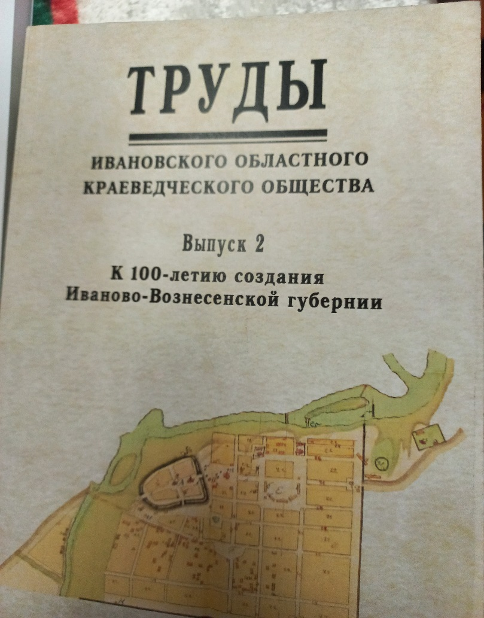
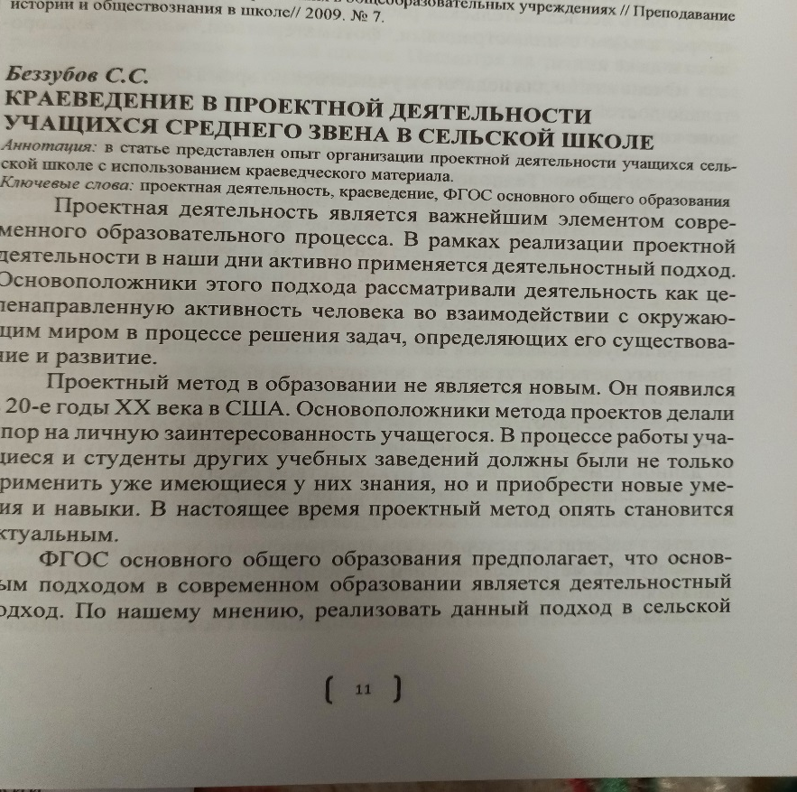
Издательская деятельность
Опубликованы работы Беззубова С.С.

Slide 15
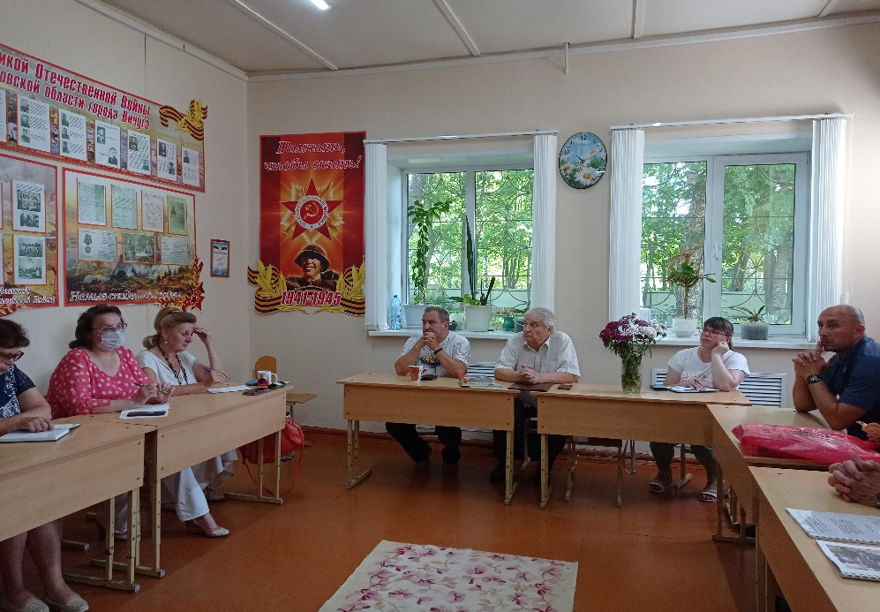
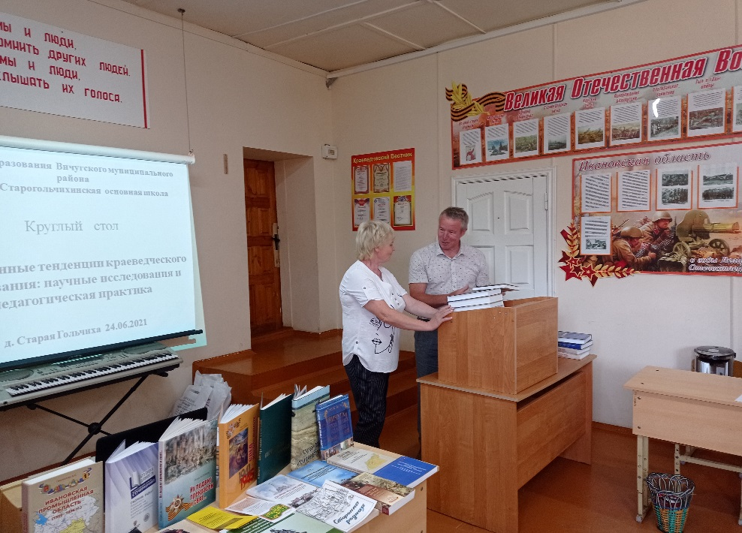
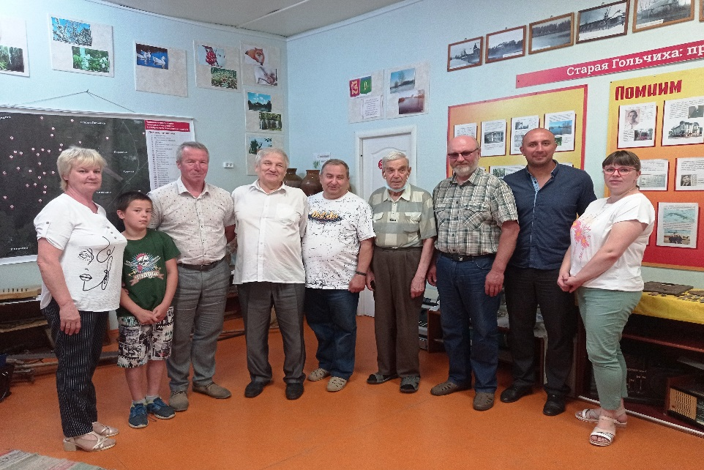
Культурно-массовая деятельность музея
Важным событием школьного музея стала встреча людей, заинтересованных в развитии краеведения Ивановской области, что свидетельствует о том, что музей, прежде всего, образовательное пространство.

Slide 16
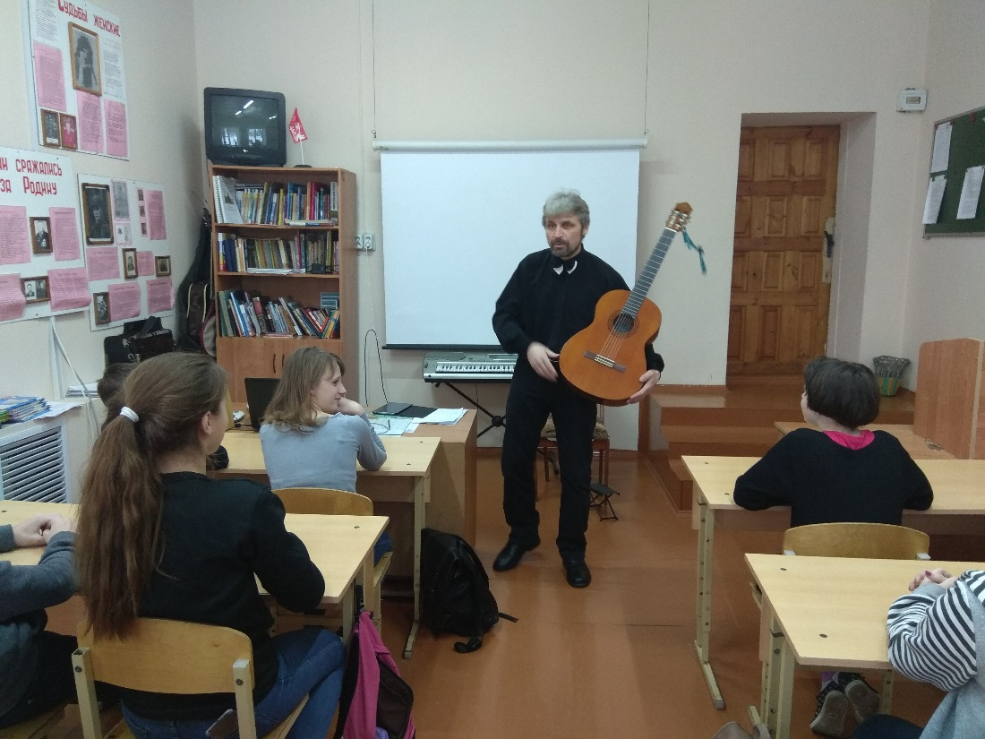
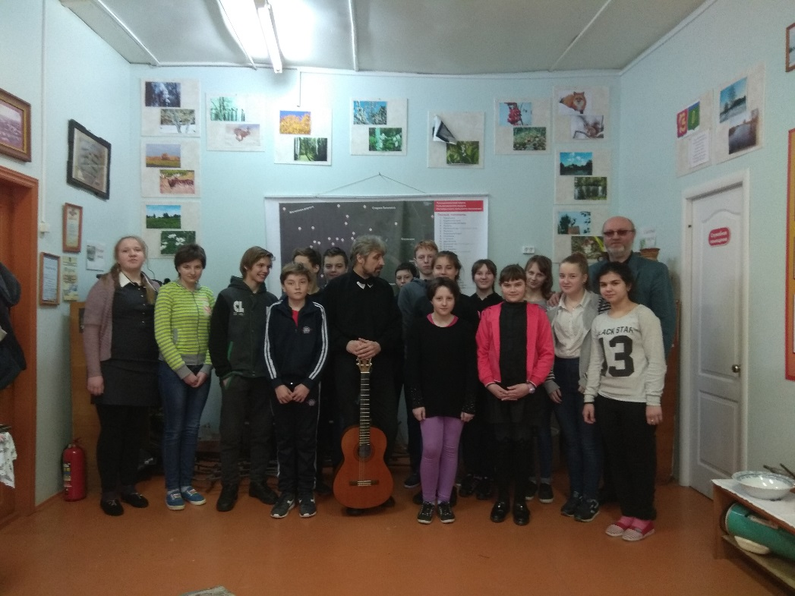
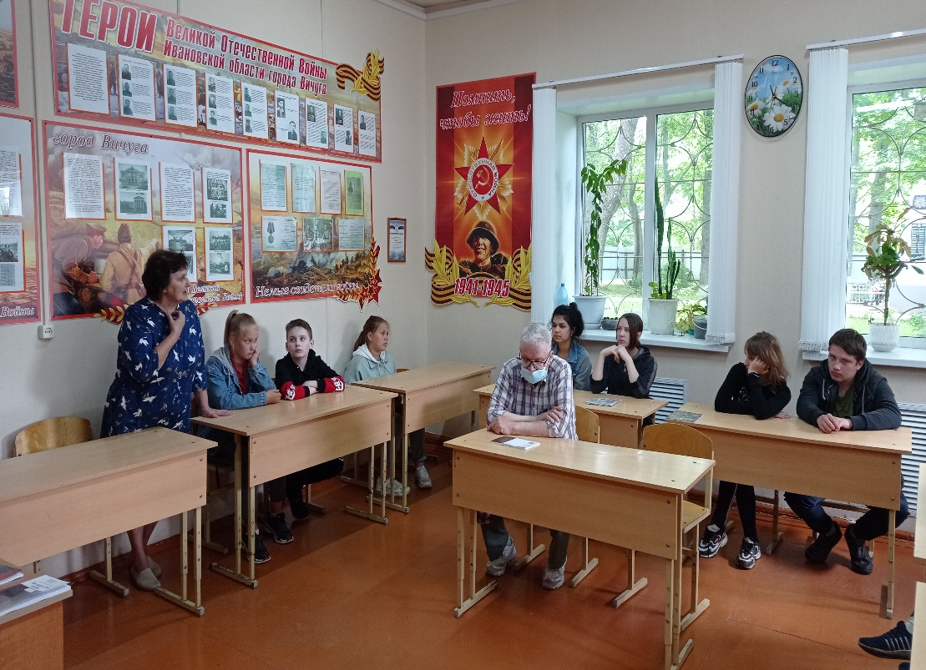
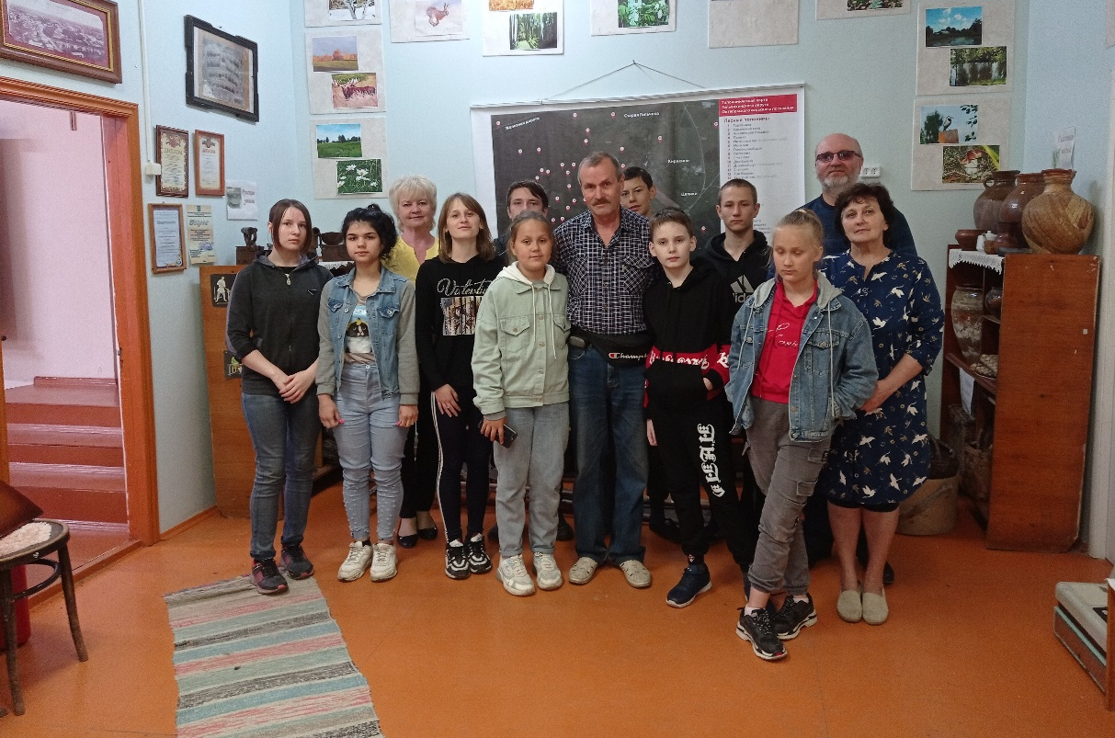
Встреча с музыкантом Беловым В.Г.
Встреча с Сориным Владимиром Моисеевичем, членом поэтического клуба «Парус». Г.Вичуга.

Slide 17
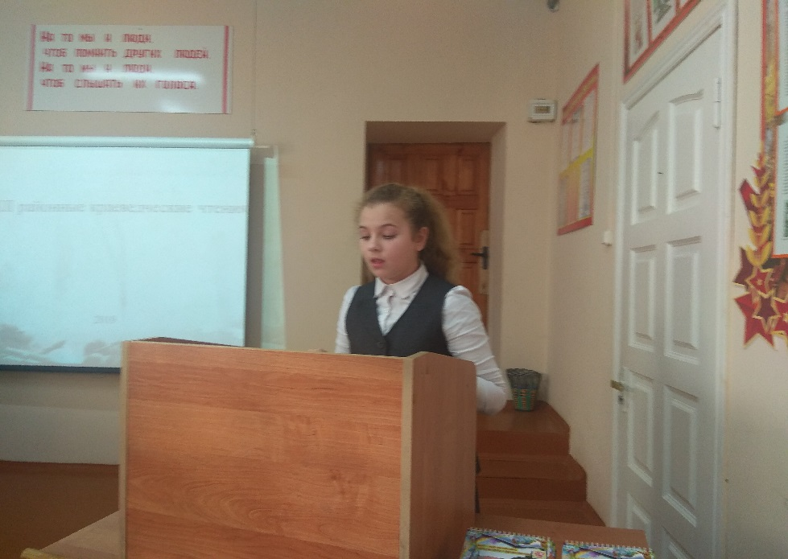
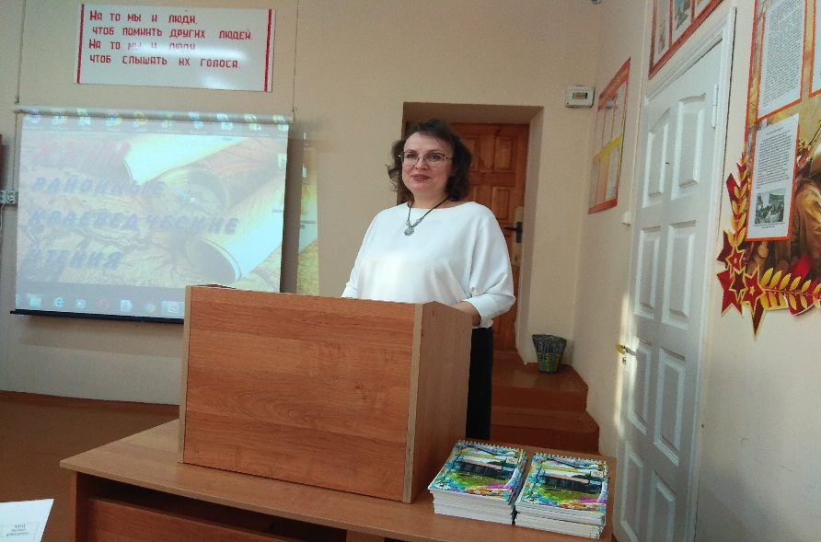
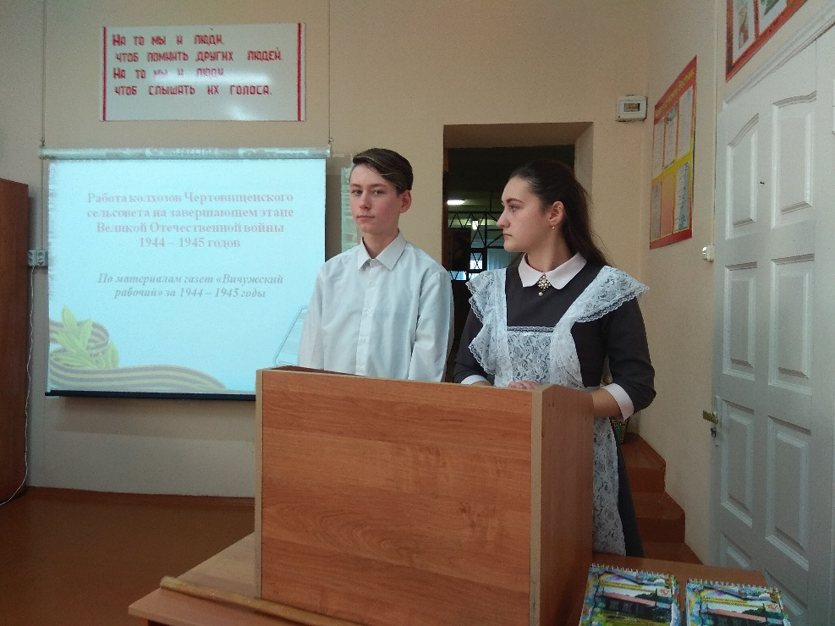
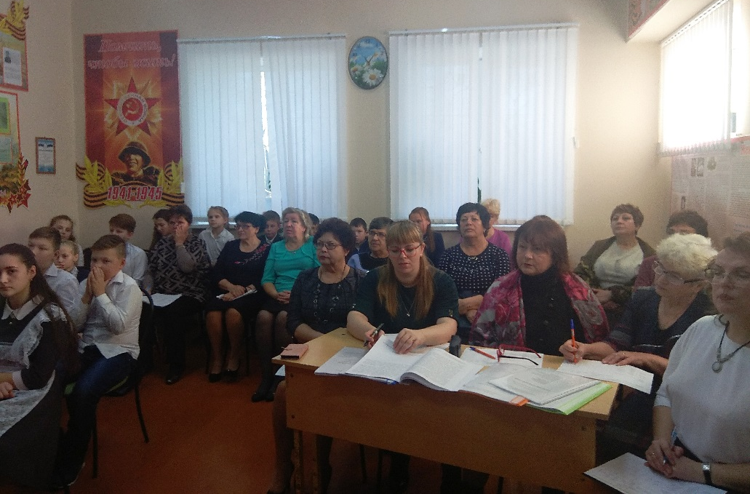
Районные краеведческие чтения на базе нашего школьного музея

Slide 18
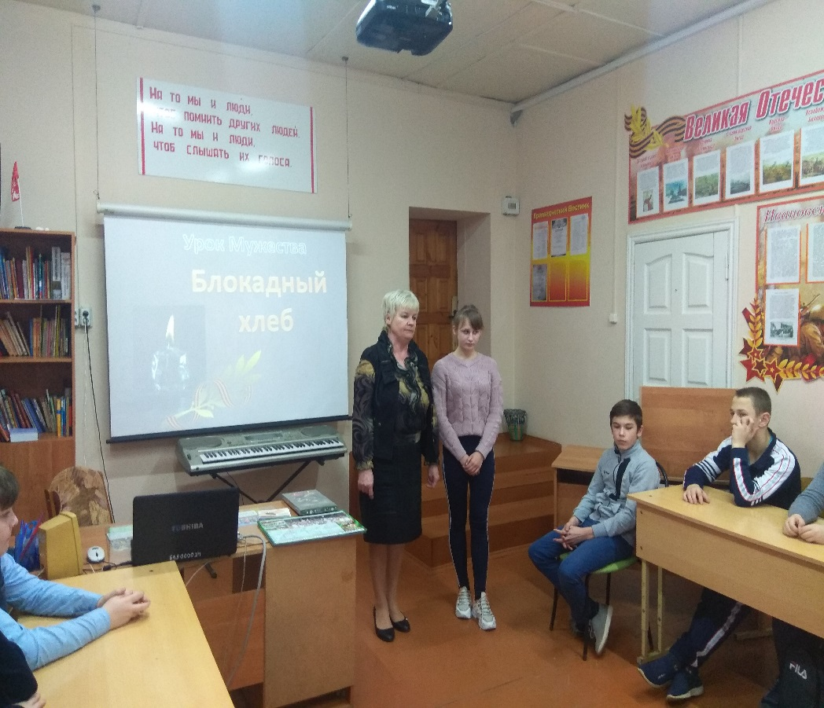
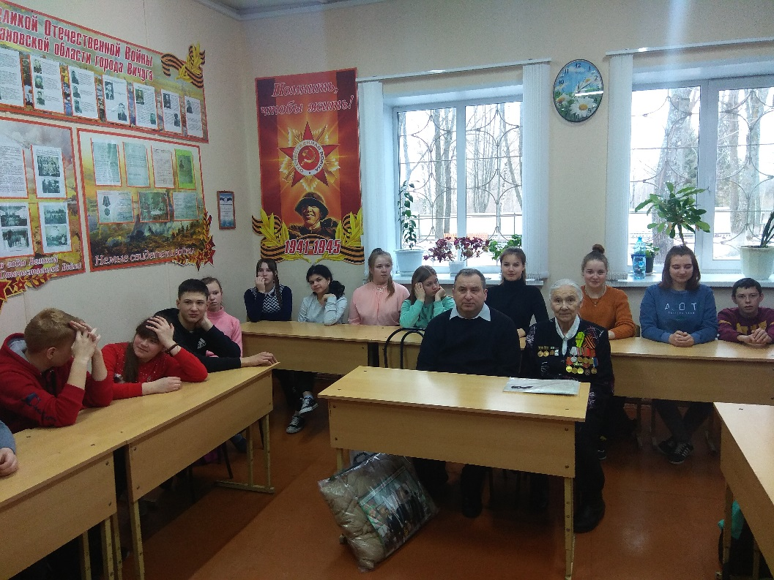
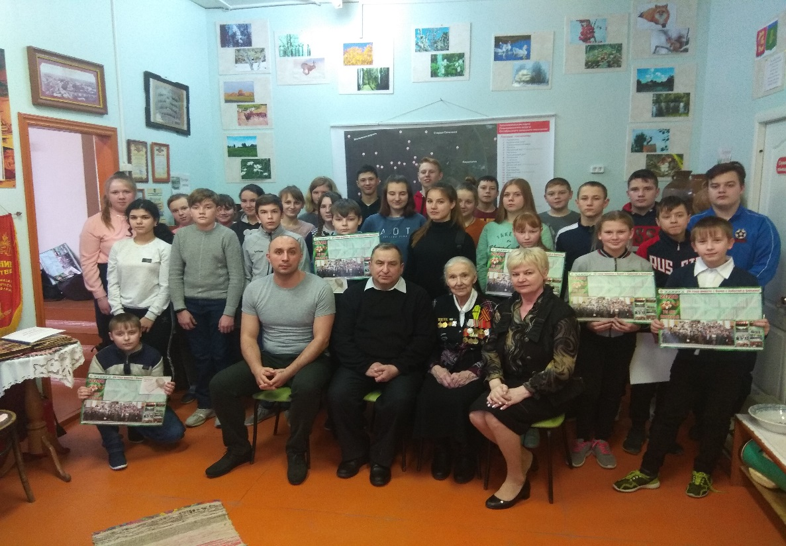
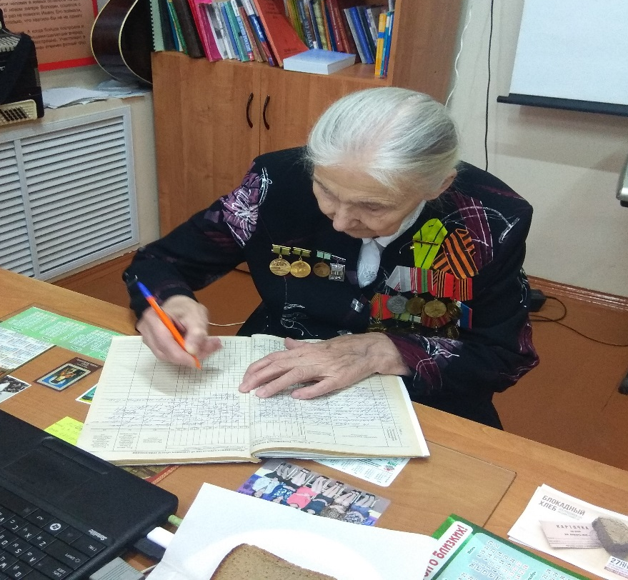
Встреча с блокадницей Ленинграда Ясниковой Лилией Владимировной. январь 2021 г.

Slide 19
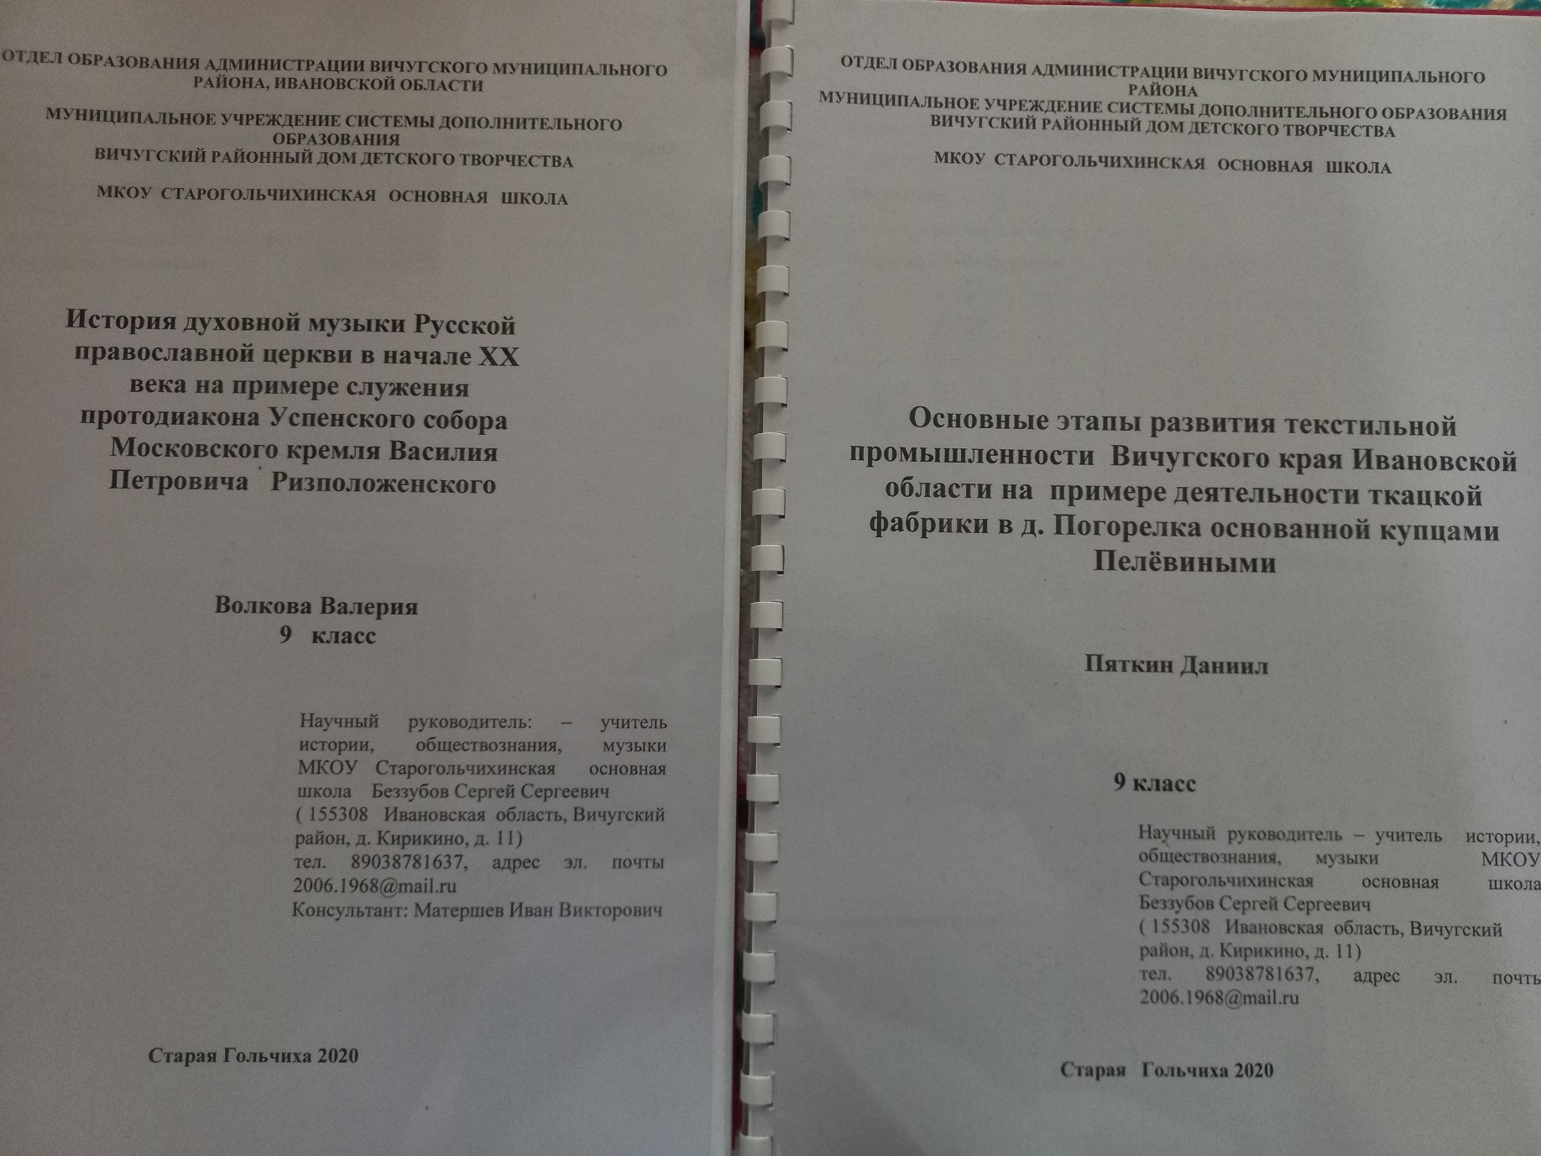
Исследовательские работы

Slide 20
На Всероссийском конкурсе «Человек в истории. Россия- XХ век» наши исследовательские работы получили признание как работы, выполненные на высоком уровне.

Slide 21
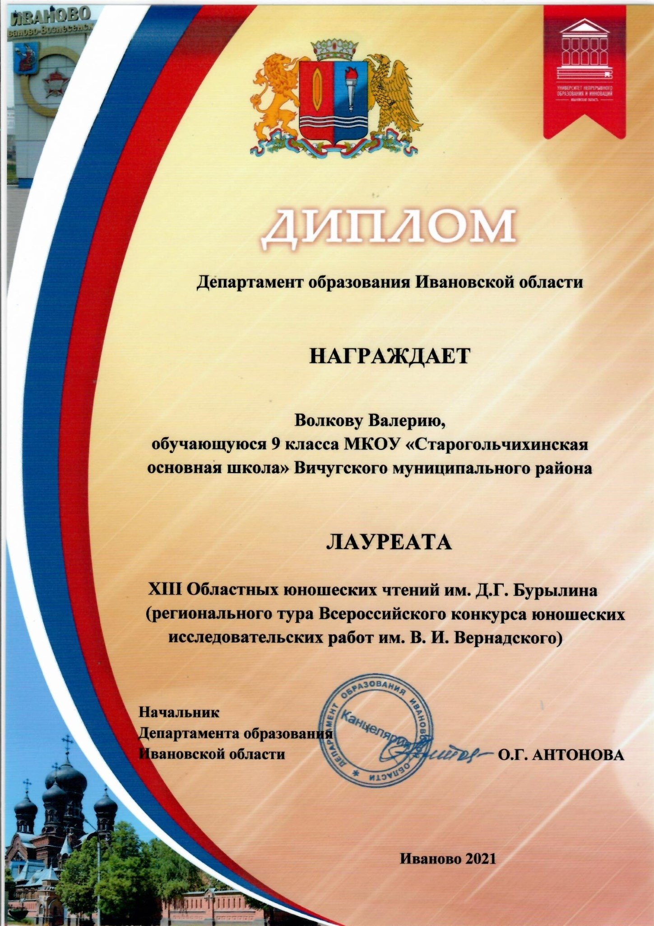
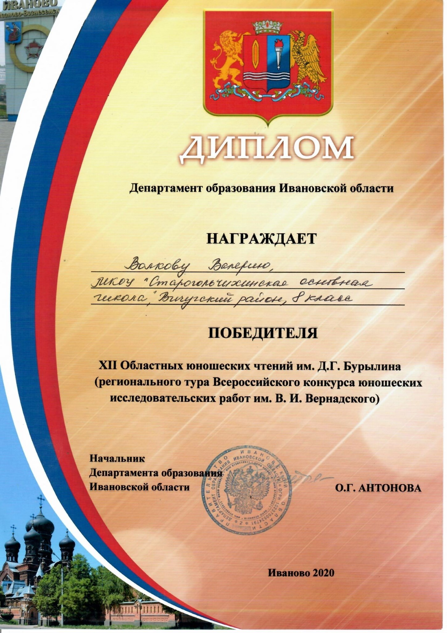
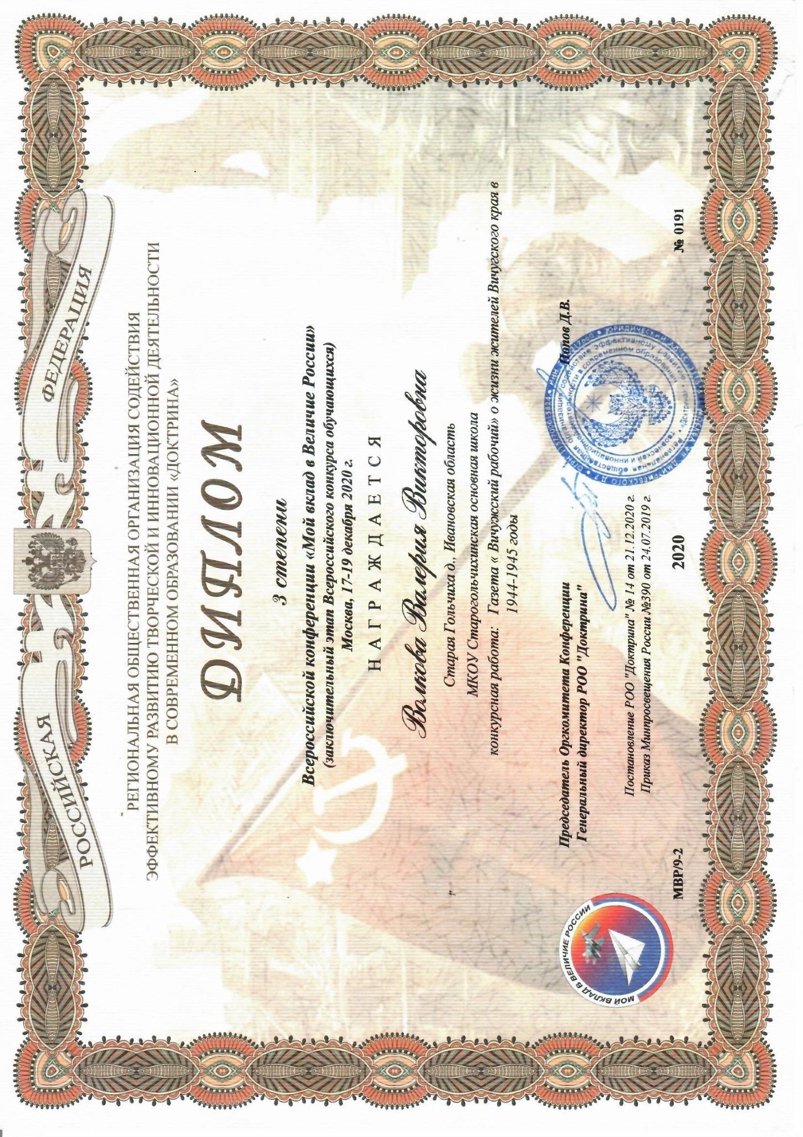
Волкова Валерия ученица 9 класса, член Совета музея школы представила свои работы на XII, XIII областных краеведческих чтениях, а также приняла участие во Всероссийской конференции «Мой вклад в величие России»

Slide 22
Конец. Спасибо за внимание.

